Slide 1

Тема 4. Статистика фондового ринку

Slide 2
План
Поняття ринку цінних паперів, предмет і завдання його статистичного вивчення
Методи оцінювання вартості цінних паперів та розрахунок їх прибутковості
Статистична оцінка ефективності реальних інвестицій.

Slide 3



Поняття ринку цінних паперів
Фінансовий ринок — сукупність відносин між населенням, підприємствами та державою з приводу перерозподілу вільних коштів на основі повної економічної самостійності, механізму саморегуляції ринкової економіки, внутрішньо та міжгалузевого переливання фінансових ресурсів
Ринок цінних паперів (частина кредитного ринку) — це сукупність економічних відносин з приводу операцій з борговими зобов’язаннями (облігаціями, векселями), і повністю ринок інструментів власності — сукупність економічних відносин з приводу операцій із інструментами власності (усіма видами акцій).

Slide 4


Поняття ринку цінних паперів
Згідно із Законом України
«Про цінні папери і фондову біржу»
Цінні папери — це грошові документи, що засвідчують право на володіння позикою або відносини з нею, визначають взаємовідносини між особою, яка їх випустила, та їх власником і передбачають, як правило, виплату доходу у вигляді дивідендів чи відсотків, а також можливість передачі грошових та інших прав, що випливають з цих документів, іншим особам.

Slide 5

Поняття ринку цінних паперів
Найбільш типовими видами цінних паперів, які випускаються і знаходяться в обігу на ринку цінних паперів України, є:
• акції;
• облігації звичайних і місцевих внутрішніх державних позик;
• облігації підприємств;
• казначейські зобов’язання держави;
• депозитні сертифікати;
• векселі;
• інвестиційні сертифікати;
• приватизаційні папери.

Slide 6

Види цінних паперів:
Акція — це цінний папір без встановленого строку обігу, що засвідчує пайову участь у статутному капіталі акціонерного товариства, підтверджує членство в акціонерному товаристві та право на участь в управлінні ним, дає право його власникові на одержання частини прибутку у вигляді дивіденду, а також на участь у розподілі майна при ліквідації акціонерного товариства

Slide 7

Види цінних паперів:
Облігація — це цінний папір, що підтверджує внесення її власником грошових коштів і засвідчує зобов’язання відшкодувати йому номінальну вартість цього цінного папера в передбачений у ньому строк з виплатою встановлених відсотків

Slide 8
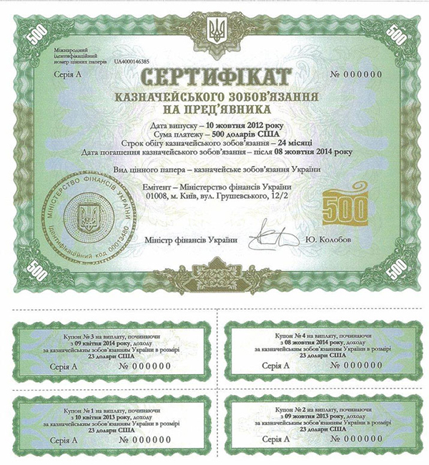
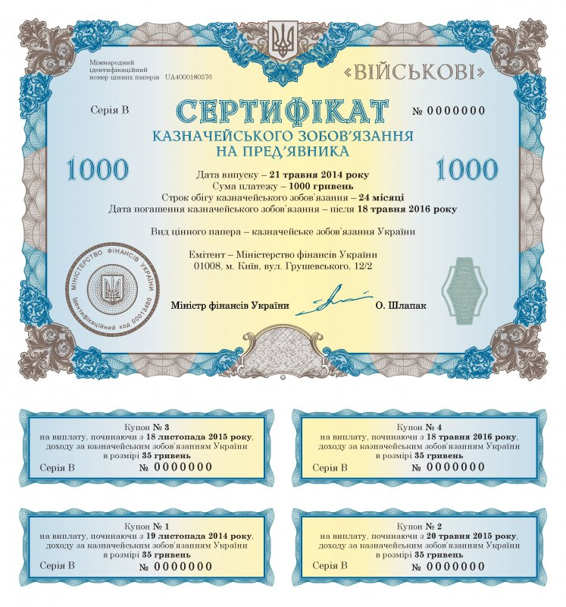
Види цінних паперів:
Казначейські зобов’язання держави — це вид цінних паперів на пред’явника, що розміщуються винятково на добровільних засадах серед населення, підприємств, організацій та інших учасників ринку цінних паперів та засвідчують внесення їх власниками грошових коштів до бюджету і дають право на отримання фінансового доходу

Slide 9


Види цінних паперів:
Депозитний сертифікат (ощадний) — це письмове свідоцтво банку про депонування грошових коштів, яке засвідчує право вкладника на отримання (після закінчення встановленого строку) депозиту та відсотків на нього. На відміну від звичайних ощадних рахунків, вкладник отримує сертифікат, який є своєрідним борговим зобов’язанням банку

Slide 10

Види цінних паперів:
Вексель — це цінний папір, який засвідчує безумовне грошове зобов’язання векселедавця (боржника) сплатити після настання строку певну суму грошей власнику векселя (векселедержателю)

Slide 11
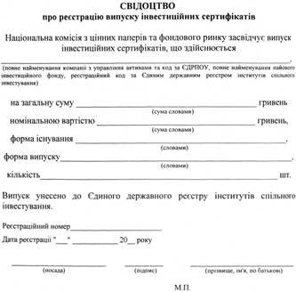
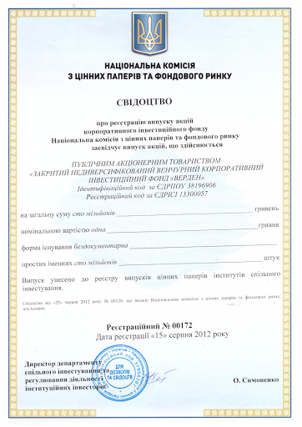
Види цінних паперів:
Інвестиційний сертифікат — це цінний папір, який випускається компанією з управління активами пайового інвестиційного фонду та засвідчує право власності інвестора на частку в пайовому інвестиційному фонді

Slide 12
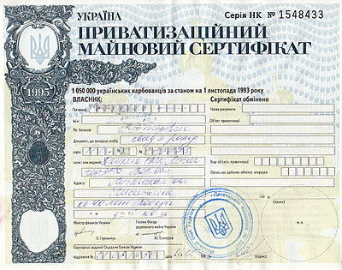
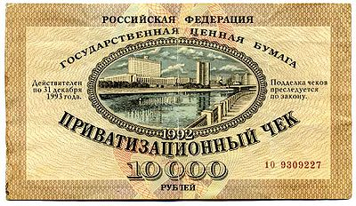
Види цінних паперів:
Приватизаційні папери — це основний вид державних цінних паперів, які засвідчують право їх власника на безплатне одержання частки майна державних підприємств, державного житлового та земельного фондів у процесі приватизації.

Slide 13

Основні завдання статистики ринку цінних паперів:
• збір повної та об’єктивної інформації про цінні папери для аналізу даних про їх ризик, дохідність і ліквідність;
• розробка і вдосконалення методики та методології збору, обробки та прикладного використання статистичної інформації про цінні папери та учасників фондового ринку;
• статистичний аналіз діяльності інвесторів, емітентів, фінансових посередників, які є суб’єктами фондового ринку.

Slide 14

Методи оцінювання вартості цінних паперів
На курс акцій можуть впливати наступні чинники:
• дивіденди, що виплачуються по конкретному виду акцій;
• ставка доходу, яка дозволяє окупити інвестиції акціонерного товариства;
• темпи приросту дивідендів для простих акцій.

Slide 15
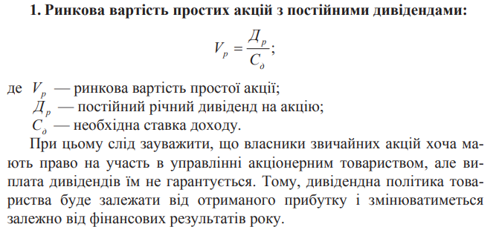
Методи оцінювання вартості цінних паперів

Slide 16
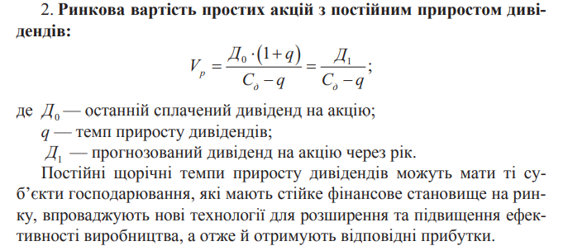
Методи оцінювання вартості цінних паперів

Slide 17
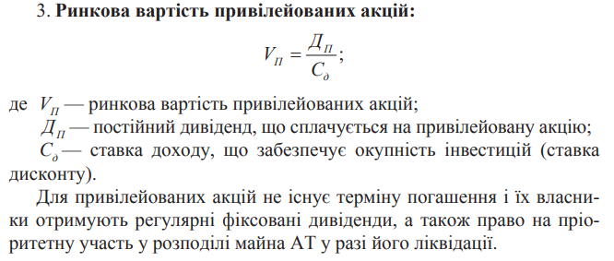
Методи оцінювання вартості цінних паперів

Slide 18
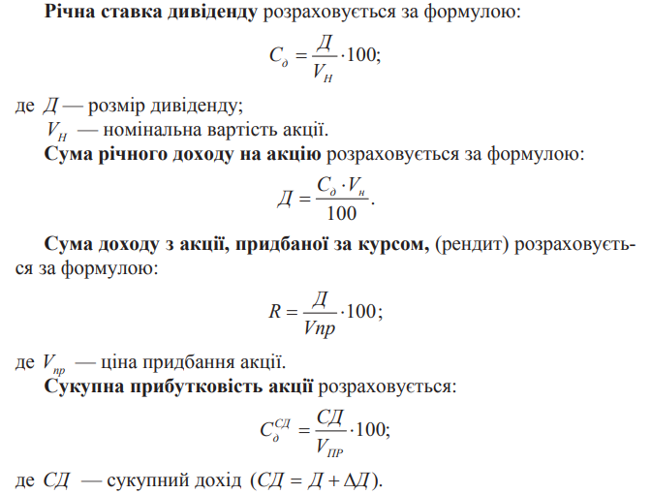
Методи оцінювання вартості цінних паперів

Slide 19

Оцінка ефективності реальних інвестицій
Інвестиції — це довгострокове вкладення коштів в активи підприємства з метою розширення масштабів діяльності, збільшення прибутку, підвищення конкурентоспроможності та ринкової стабільності підприємства
Фінансові інвестиції — це довгострокові фінансові вкладення в цінні папери, у корпоративні спільні підприємства, що забезпечують гарантовані джерела доходів або поставок сировини, збуту продукції і т. ін.
Для оцінювання ефективності інвестицій використовують систему показників : коефіцієнт ефективності (Е) та обернений до нього показник — період окупності (ПО).

Slide 20
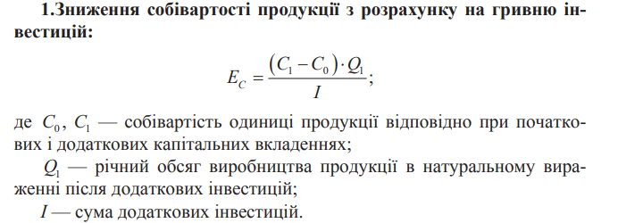
Оцінка ефективності реальних інвестицій

